Slide 1









RGB 값을 이용한
색상 추측 게임
컴퓨터 그래픽스
컴퓨터공학과
20180684 오예준
20210812 박현서
20210832 허윤

Slide 2





목차
구현 문제점 및 해결방안
RGB란
과제 배경
게임 구현
결론

Slide 3


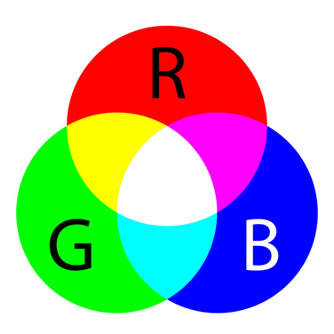
RGB
RGB란
RGB란 빛의 3원색인 빨간색, 녹색 ,파란색을 의미한다.
RGB 방식은 빨간색, 녹색, 파란색을 적절하게 섞어서 영상 혹은 이미지를 표현하는 방식이다.

Slide 4
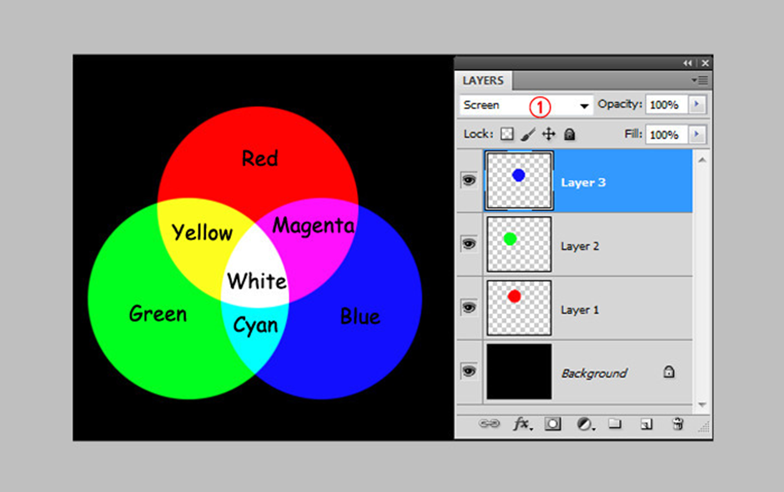
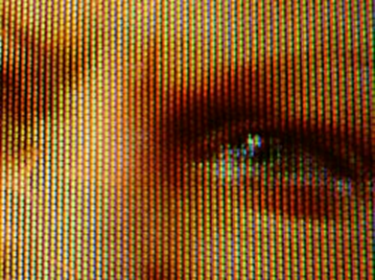
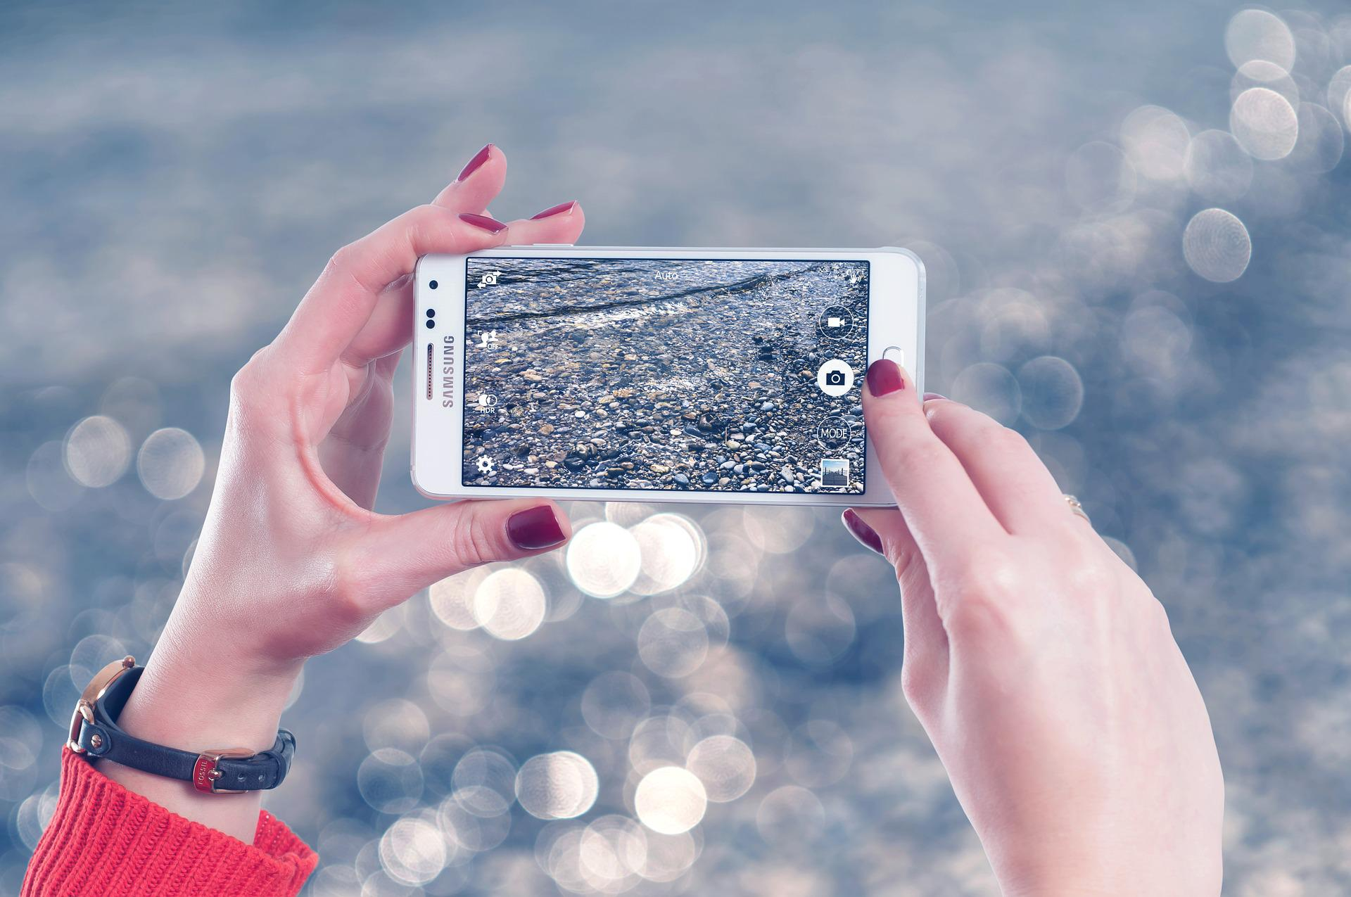
과제 배경
RGB 값은 웹 디자인, 사진, 프로그래밍, 모니터 등 다양한 분야에서 사용되고 있다. 특히나 흑백이 아닌 컬러로 대부분의 정보를 표현하는 현재의 시대에서 RGB 값을 아는 것은 매우 중요하다. 모든 RGB 값을 아는 것은 불필요하지만 대표적으로 많이 사용되는 색상들의 RGB 값을 대략적으로 알아 두는 것은 프로그래밍 뿐만 아니라 다양한 분야에서 큰 도움이 될 것이다.

Slide 5

게임 구현

Slide 6


구현 문제점 및 해결방안
정답의 RGB 값을 배열에 저장할 때 unshift 명령어를 통해 배열에 저장하여 정답이 고정되는 문제를 해결함
문제의 정답이 고정되는 문제

Slide 7

기대 효과
RGB 값을 이용한 색상 추측 게임을 통해 RGB 값에 대한 이해를 게임으로 즐겁고 쉽게 다가가 배울 수 있을 것을 기대하고, 색상 추측 게임에서 변형하여 색맹 테스트나 어린이들의 색깔 공부를 위한 교육용 게임 등 다양하게 활용할 수 있을 것이라고 생각된다.

Slide 8

결론
(R,G,B) 순의 임의의 숫자 값을 제시하고 객관식 형태(3지선다형)로 색상을 제시하여 어떠한 색인지 추측하여 정답을 맞출 수 있도록 게임을 구현하였다. RGB 값을 이용한 색상 추측 게임 프로젝트를 만들면서 RGB값에 대한 이해와 동시에 게임을 직접 구현해보며 자바스크립트에 대한 이해도 높아졌다.

Slide 9


감사합니다

